Slide 1

Розумники 2017

Slide 2

І тур
ЕРУДИТ- ГЕЙМ

Slide 3
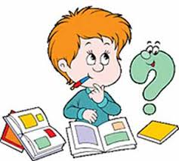
Іі ТУР слайд-шоу

Slide 4
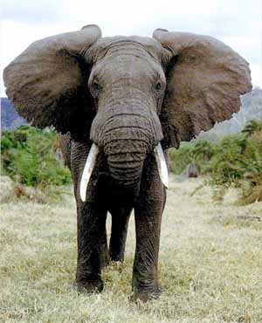
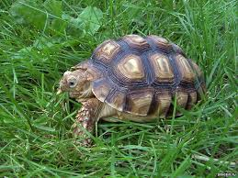
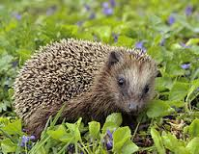
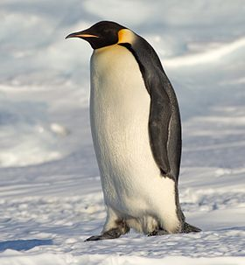
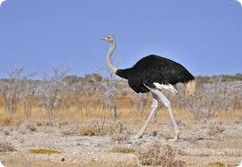
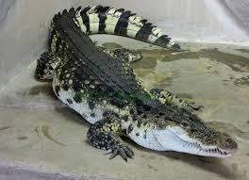
2
3
1
6
4
5

Slide 5
ІІІ тУР
ВІРЮ - НЕ ВІРЮ
Природа
Мова
Професії
Секрет
Мистецтво
Математика

Slide 6

ІV ТУР
«Інтелектуальні сходинки»
ЛІТЕРАТУРА
МІСТА
ДЕРЖАВИ

Slide 7
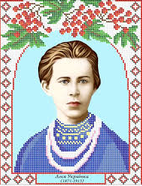
ЛІТЕРАТУРА
ЛЕСЯ
УКРАЇНКА

Slide 8
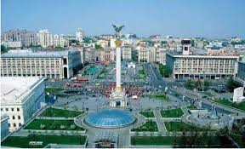
МІСТА
КИЇВ

Slide 9
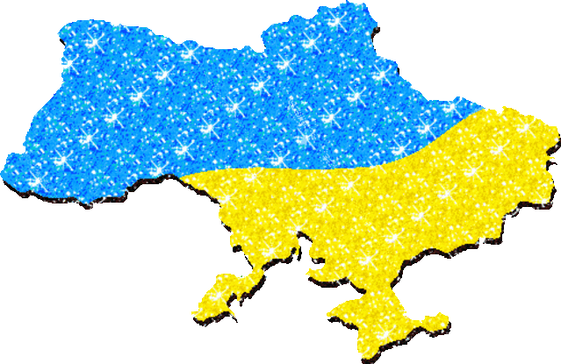
ДЕРЖАВА УКРАЇНА

Slide 10

ВІТАЄМО ПЕРЕМОЖЦІВ

